Slide 1
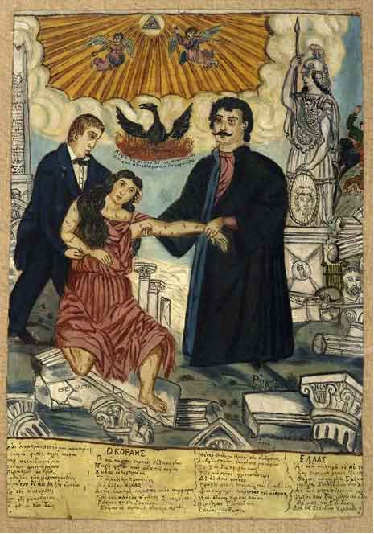
Αναζητωντασ την παιδαγωγικη ηγεσια: η διαχειριση κρισεων στην εκπαιδευση / εκπαιδευτικη πολιτικη
«ΠΤΥΧΕΣ ΤΟΥ ΝΕΟΕΛΛΗΝΙΚΟΥ ΔΙΑΦΩΤΙΣΜΟΥ. ΤΟ ΟΡΑΜΑ ΤΗΣ ΑΝΑΓΕΝΝΗΣΗΣ ΤΗΣ ΠΑΙΔΕΙΑΣ ΣΤΗΝ ΠΡΟΕΠΑΝΑΣΤΑΤΙΚΗ ΕΛΛΑΔΑ»
Γκουτζιαμάνη Καλλιόπη
Εκπαιδευτικός ΠΕ05-ΓΑΛΛΙΚΗΣ
Μ.Α. στην Ιστορία Λογοτεχνίας
Τ. Υπότροφος Ι.Κ.Υ.
Φοιτήτρια Ελληνικού Πολιτισμού (Ε.Α.Π.)

Slide 2
ηγετησ
Χαρακτηρίζεται από ικανότητες που τον κάνουν να ξεχωρίζει
Είναι οραματιστής
Μπορεί να διαχειριστεί δύσκολες καταστάσεις
Παιδαγωγική ηγεσία : ο ρόλος της δεν είναι μόνο διοικητικός σ’εναν εκπαιδευτικό οργανισμό, αλλά και καθοδηγητικός

Slide 3
Παιδαγωγικη ηγεσια και υποδουλοσ ελληνισμοσ
Διαχείριση μιας μακρόχρονης κρίσης, πολιτισμικής, ιστορικής, κοινωνικής
Ηγετικές μορφές του νεοελληνικού διαφωτισμού

Slide 4

ΕΙΣΑΓΩΓΗ
Από τον 4^{ο} μ.Χ. αιώνα παρατηρείται μία σταδιακή αποξένωση της Δύσης από την Ανατολή
Διοικητική διαίρεση Ρωμαϊκής Αυτοκρατορίας
Γλωσσικές διαφορές
Δογματικές –εκκλησιαστικές διαφορές
Διαφορετική πολιτική/ιστορική/ πολιτισμική εξέλιξη
Ορόσημο για την Ανατολή : Άλωση Κωνσταντινουπόλεως (1453)-ανακόπτει την απρόσκοπτη πολιτισμική εξέλιξη
Δύση: Μεσαίωνας εποχή άκρατου θεοκρατισμού
16^{ος} αι.: Αναγέννηση/ουμανισμός στροφή στον άνθρωπο
17^{ος} αι.: κλασικισμός στροφή προς την αρχαιότητα
18^{ος} αι.:Διαφωτισμός χρήση ορθού λόγου/κριτικός έλεγχος

Slide 5
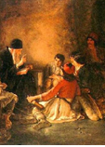
Εκκλησια και εκπαιδευση υποδουλων ελληνοπαιδων
Στην Τουρκοκρατούμενη Ανατολή, η πλειονότητα των πληθυσμών παρά τις φιλότιμες προσπάθειες ορισμένων πνευματικών κέντρων (Φανάρι, Θεσσαλονίκη, Ιωάννινα, Αμπελάκια, Παραδουνάβιες Ηγεμονίες, Διασπορά) ζει κυριολεκτικά σε ένα σκοτάδι γενικευμένης αμάθειας και δυσειδαιμονίας, η παιδεία και η πνευματική άνθηση δεν συμβαδίζει με τα τεκταινόμενα στην ελεύθερη Ευρώπη. Η σκέψη και η παιδεία, όπως και όλη η εν γένει ζωή και δραστηριότητα του Έλληνα, είναι μάλλον καταπιεσμένη από τον περιοριστικό Οθωμανικό απολυταρχισμό του Ισλάμ. Μόνη καταφυγή το υπόδουλο Γένος φαίνεται να βρίσκει στην πίστη και την εκκλησία που αναλαμβάνει ρόλο τόσο διοικητικό όσο και πνευματικό – μορφωτικό, τουλάχιστον όσο της επιτρέπουν οι συνθήκες.

Slide 6
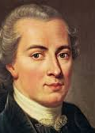
ΕΥΡΩΠΑΙΚΟΣ ΔΙΑΦΩΤΙΣΜΟΣ ΚΑΤΑ ΚΑΝΤ
«Διαφωτισμός είναι η έξοδος του ανθρώπου από την ανωριμότητά του, για την οποία ο ίδιος είναι υπεύθυνος» (IMMANUEL KANT ,‘‘Απάντηση στο ερώτημα: «Τι είναι διαφωτισμός;»’’ στο Berlinische Monatsschrift, Δεκέμβριος 1784, σελ. 516)

Slide 7
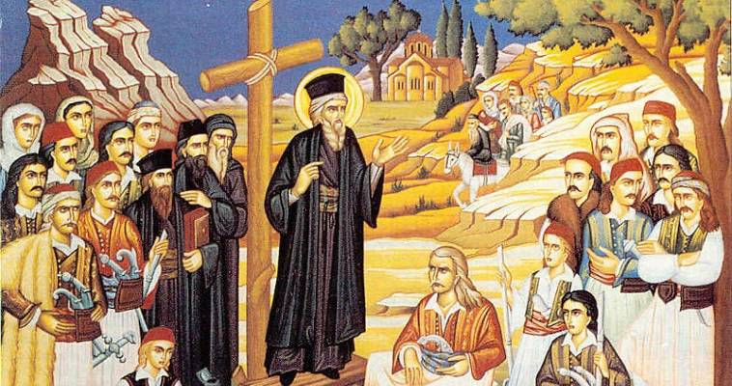
Νεοελληνικοσ διαφωτισμοσ : μια προσπαθεια
Για τον νεώτερο ελληνικό κόσμο ο Διαφωτισμός υπήρξε μια προσπάθεια πνευματικής αφύπνισης του Γένους που θα τον οδηγούσε στην εθνική αναγέννηση με τελικό στόχο την κατάκτηση της ελευθερίας του. Η ιδιομορφία, λοιπόν, του νεοελληνικού διαφωτισμού έγκειται στο γεγονός ότι πρόκειται – παραφράζοντας τον κάντειο ορισμό – για την έξοδο ενός Έθνους από την ανωριμότητά του για την οποία όμως δεν είναι το ίδιο άμεσα υπεύθυνο, καθώς αυτή του επιβλήθηκε ‘‘άνωθεν’’και με τη βία των όπλων. (Πατροκοσμάς: Δεν βλέπετε ότι αγρίωσε το Γένος μας από την αμάθειαν και εγίναμεν ως τα θηρία; Δια τούτο σας συμβουλεύω να κάμετε σχολείον )

Slide 8
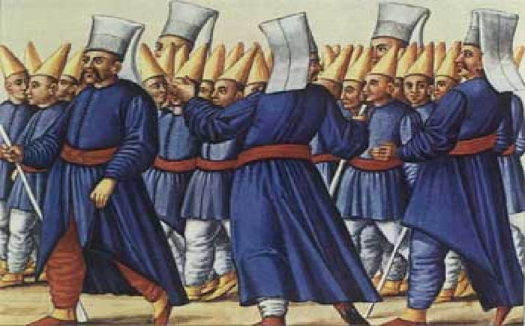
Οθωμανική πολιτική σκέψη:
έμφαση στη στρατιωτική τεχνική
Διατήρηση των υπόδουλων λαών σε συνθήκες χαμηλού μορφωτικού και βιωτικού επιπέδου
Ελευθερία πνεύματος κατά την αρχαιοελληνική φιλοσοφία
σωτηριολογικό υπόβαθρο χριστινικής πίστης

Slide 9

Παραγοντεσ γενεσησ του νεοελληνικου διαφωτισμου
Δεσμοί :
με την Ενετοκρατούμενη και Φραγκοκρατούμενη Ελλάδα
με τη Δύση
με τις εύπορες Παραδουνάβιες Ηγεμονίες
με τους Έλληνες της Διασποράς

Slide 10
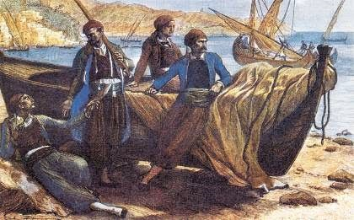


Παραγοντεσ γενεσησ του νεοελληνικου διαφωτισμου
Ανάπτυξη εμπορίου/ναυτιλίας καραβοκύρηδες (νησιά)
Έμποροι της ηπειρωτικής Ελλάδας

Slide 11
Παραγοντεσ γενεσησ του νεοελληνικου διαφωτισμου
η κρίση που ξέσπασε στην πολιτική ηγεσία της Οθωμανικής αυτοκρατορίας ανάμεσα στους διαδόχους του θρόνου μετά τον θάνατο του Σουλεϊμάν του Α΄,
οι συνθήκες του Κιουτσούκ Καϊναρτζή και του Πασσάροβιτς,
οι εξεγέρσεις στη Βαλκανική κατά του Οθωμανικού Ζυγού
ο διακαής πόθος των μορφωμένων Ελλήνων, κυρίως του Φαναρίου και της Διασποράς, για έξοδο του Γένους από το σκοτάδι της αμάθειας και της καταπίεσης
ο ελληνικός κόσμος είναι κληρονόμος ενός αρχαίου πολιτισμού που βαραίνει αποφασιστικά στην ιδιοσυγκρασία των μεταγενέστερων γενεών,

Slide 12
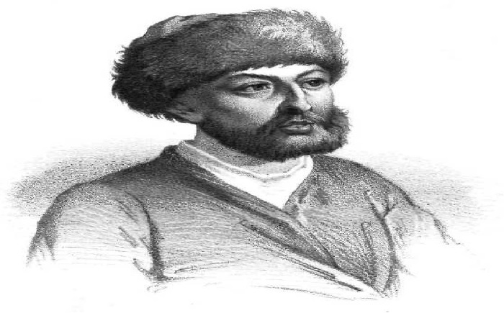
Θεόφιλοσ Σκορδαλοσ ή Κορυδαλ(λ)εασ(1570/1-1645/6)
θεολογικές σπουδές στο Ποντιφίκιο Κολλέγιο του Αγίου Αθανασίου στη Ρώμη
σπουδές πάνω στην ιατρική και τη φιλοσοφία στο Πανεπιστήμιο της Πάδοβα,
διδάκτορας τον Ιούνιο του 1613.
διδάσκει στην Αθήνα και στα Επτάνησα
Κύριος εκφραστής της ορθόδοξης νεοαριστοτελικής τάσης νεοπλατωνισμος Πλήθωνα (νεοπαγανισμός)
Διευθυντής Πατριαρχικής ακαδημίας
οι θέσεις του θεωρήθηκαν αιρετικές

Slide 13
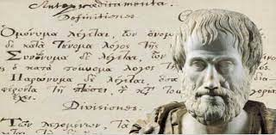
κορυδαλλισμοσ
Σχολαστικισμός
Βάση της ανώτερης παιδείας στα χρόνια του Οθωμανικού ζυγού
Ο υπομνηματισμός του Κορυδαλέα στο έργο του Αριστοτέλη διακρίνεται από πρωτοτυπία και προετοιμάζει το έδαφος για αυτόνομο φιλοσοφικό στοχασμό και προοδευτική ανεξαρτητοποίηση της φιλοσοφίας και των επιστημών από την θεολογία

Slide 14
Περιοδολογηση νεοελληνικου διαφωτισμου
Προκορυδαλλική περίοδος 1453-1600
ανάπτυξη περίτεχνων θεολογικών και φιλοσοφικών επιχειρημάτων
διάσταση απόψεων μεταξύ της πλατωνίζουσας Δύσης και της αριστοτελίζουσας Ανατολής
φιλοσοφία : θεραπαινίδα της θεολογίας
εξοικείωση των Ελλήνων λογίων με τα φιλοσοφικά έργα της κλασικής αρχαιότητας.

Slide 15
Περιοδολογηση νεοελληνικου διαφωτισμου
Κορυδαλική περίοδος (1600-1700)
εποχή του θρησκευτικού ουμανισμού/ανθρωπισμού
εδραίωση του νεοαριστοτελισμού στον ελληνικό χώρο
Μετακορυδαλική περίοδος(1700-1821/30): ‘
ακμή του Νεοελληνικού Διαφωτισμού.
Χωρίζεται σε 3 υποπεριόδους
1700-1750 : η εποχή των Φαναριωτών/ Ευρώπη: η εποχή του Βολταίρου
1750-1800: είναι η εποχή κατά την οποία εισάγονται στην Ελλάδα επιστημονικές κατακτήσεις της φωτισμένης Ευρώπης / Ευρώπη: η εποχή των Ριζοσπαστικών
1800-1821/1830: η Αναγέννηση του Ελληνισμού / Ευρώπη: η εποχή των Ιδεαλιστών

Slide 16
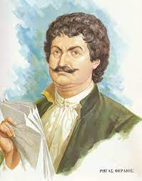
Κοινωνικεσ και πολιτικεσ πτυχεσ
Η φιλοσοφική σκέψη των υπόδουλων Ελλήνων, εκτός από τον παιδευτικό της χαρακτήρα και το ενδιαφέρον της για τον τομέα των επιστημών, αρχίζει να αποκτά κοινωνικές και πολιτικές πτυχές, όπως υποδηλώνουν και έργα ρηξικέλευθης πολιτικής σκέψης, όπως η Χάρτα ή ο Θούριος του Ρήγα και η Νομαρχία του Ανωνύμου, γεγονός που τη φέρνει πολύ κοντά στο επαναστατικό δεδομένο του 1821.

Slide 17
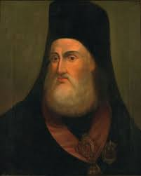
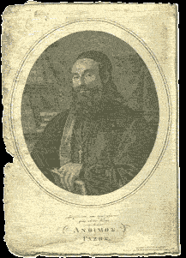
Προσπαθειεσ αναβαθμισησ τησ παιδειασ
Νικηφόρος Θεοτόκης, Στοιχεία Φυσικής εκ Νεωτέρων Συνερανισθέντα, Λειψία 1766 (μετάφραση στην ελληνικήτων νόμων του Νεύτωνα)
Άνθιμος Γαζής, Γραμματική των Φιλοσοφικών Επιστημών Βιέννη 1799 (μετάφραση στην ελληνικήτων νόμων της φυσικής φιλοσοφίας του Βενιαμίν Μαρτίνου)
εφαρμογή της αιτιοκρατίας
μένουν σε ζητήματα φυσικής φιλοσοφίας, γήινα και πρακτικά, και δεν αγγίζουν ζητήματα πιο θεωρητικά ή αφηρημένα : η Πίστις της αποδείξεως παρεκτικωτέρα.

Slide 18


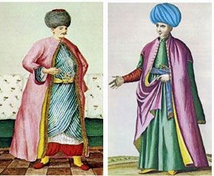
Πολοι εξουσιασ
Οικουμενικό Πατριαρχείο: πνευματική αίγλη/πολιτικό κύρος η ορθοδοξία είναι αυτή που κατά κύριο λόγο διαμορφώνει την εθνική ταυτότητα και συνείδηση η εκκλησία θα επιδιώξει να παίξει ρόλο, με λόγο θεολογικό αλλά και φιλοσοφικό
αστική τάξη των Φαναριωτών και των εμπόρων επιδιώκουν την αναμόρφωση της πνευματικής ζωής μέσω των νέων επιστημονικών και φιλοσοφικών ιδεών.

Slide 19
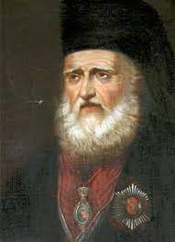
ΔΥΟ ΤΑΣΕΙΣ
Συντηρητικοί Προοδευτικοί
ΓΕΦΥΡΑ: Ευγένιος Βούλγαρης
Εισήγαγε τις ιδέες του Διαφωτισμού
Μελέτησε τα έργα του Λοκ και του Νιούτον
Σεβάστηκε την αυθεντία των Γραφών

Slide 20
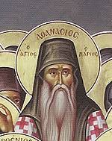
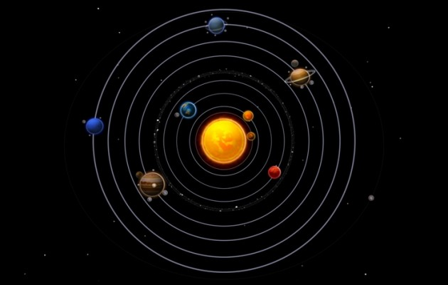
Συντηρητικοι
Αθανάσιος Πάριος, Διευθυντής της Σχολής της Χίου, Περί της αληθούς φιλοσοφίας : σκιαγραφεί προς τους αδεώς πέμποντας εις Ευρώπην τους παίδας τους κινδύνους που ελλοχεύουν από την διασπορά των αθεϊστικών ιδεών των ‘‘λιμπερτίνων’’
Σέργιος Μακραίος: επιχειρεί να καταρρίψει την κοπερνίκεια θεωρία περί του ηλιοκεντρικού συστήματος
Διαφαίνεται, λοιπόν, ότι η εκκλησία ένιωθε μάλλον βαλλόμενη από τις νέες ιδέες που αμφισβητούσαν κάθε τι που μέχρι τότε ήταν αδιαπραγμάτευτο, είτε αυτό ήταν η φυσική τάξη του κόσμου, όπως ορίστηκε από τη Θεία Πρόνοια, είτε η πολιτική ή πνευματική εξουσία.

Slide 21
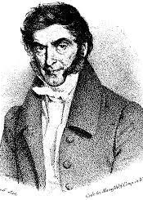
προοδευτικοι
Ιώσηπος Μοισιόδακας
Δημήτριος Καταρτζής ή Φωτιάδης
Χριστόδουλος Παμπλέκης
Αθανάσιος Ψαλίδας
Βενιαμίν Λέσβιος
Κωνσταντίνος Κούμας : ‘‘Φιλολογικόν Γυμνάσιον’’ (1810-1819) «της φωτισμένης Ευρώπης τα μαθήματα να παραδίδωνται εις όλα τα μέρη της Ελλάδος απαραλλάκτως, ως εις τα ευνομούμενα της Ευρώπης Έθνη» (Κοραής)
Ρήγας Φεραίος : αν η Ελλάδα ακολουθούσε την φωτισμένη Ευρώπη θα μπορούσε να μετασχηματιστεί σε ευνομούμενη, άρα και ελεύθερη, πολιτεία
πίστη στην επιστήμη (φυσική/αστρονομία μαθηματικά, λογική, φιλοσοφία, παιδαγωγική) και τον ορθό λόγο.

Slide 22

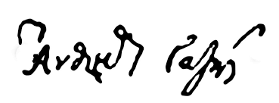
Νικηφόρος Θεοτόκης / Άνθιμος Γαζής: μοναχοί
μένουν σε ζητήματα φυσικής φιλοσοφίας, γήινα και πρακτικά, και δεν αγγίζουν ζητήματα πιο θεωρητικά ή αφηρημένα : η Πίστις της αποδείξεως παρεκτικωτέρα.
εφαρμογή της αιτιοκρατίας

Slide 23
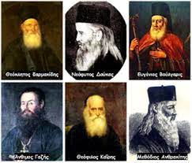
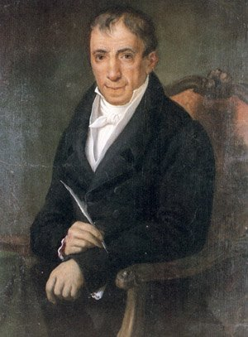
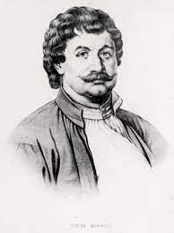
ΑποτΙμηση της ΠαιδεΙας και του Εργου των νεΟτερων ΕλλΗνων ΔιαφωτιστΩν.
Οι μεγάλες μάζες βρισκόταν στο σκοτάδι από το οποίο αναλαμβάνει μία πεφωτισμένη μερίδα λογίων να την βγάλει, κατ’ έρωτα μαθήσεως

Slide 24
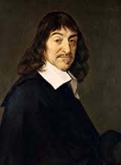
συμπερασματα
καταβολές του Διαφωτισμού : Αγγλία / Γαλλία
Οικονομική ανέλιξη αστικής τάξης aμφισβήτηση φεουδαρχικού status quo
εξάπλωση της τυπογραφίας
επιστημονικά και τεχνολογικά επιτεύγματα
ανακαλύψεις νέων πολιτισμών
Αποτελέσματα
Νέα αντίληψη για τον κόσμο
Αμφισβήτηση Παπικής αυθεντίας/ οικονομικοπολιτικής εξουσίας
Επανατάτικά κινήματα ανά την υφήλιο (Αμερικανική/γαλλική/ Ελληνική Επανασταση)
Η καρτεσιανή σκέψη, ο σπόρος της αμφισβήτησης απέναντι σε κάθε είδους αυθεντία και παραδεδεγμένη αξία και η πίστη στην ανθρώπινη νόηση και το φυσικό δίκαιο στάθηκαν οι αφετηρίες για το τολμηρό αίτημα της εποχής, όπως διατυπώθηκε από τον Κάντ: sapere aude (Τόλμησε να μάθεις) κατά το αισχύλειο Τόλμησον ...φρονεῖν.

Slide 25
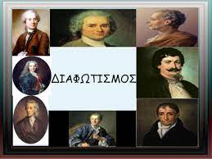
Κοινα σημεια ευρωπαϊκου και νεοελληνικου διαφωτισμου
η κατάργηση της δουλείας
η ελευθερία της σκέψης και του ατόμου
η πίστη στη συνεχή βελτίωση του ανθρώπου και του πολιτισμού.

Slide 26
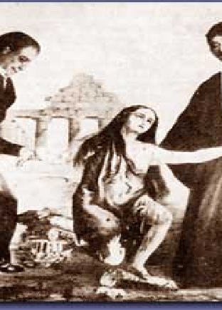
νεοΕλληνικοσ διαφωτισμοσ
Προσπάθεια αναβάθμισης της ελληνικής παιδείας
Βαθιές αντιπαραθέσεις μεταξύ συντηρητικών και προοδευτικων: αποδοχή ή μη της γλωσσικής έκφρασης (αρχαϊζουσας, καθαρεύουσας, δημώδους) έλαβαν τέλος στα τέλη του 20^{ου} αιώνα

Slide 27
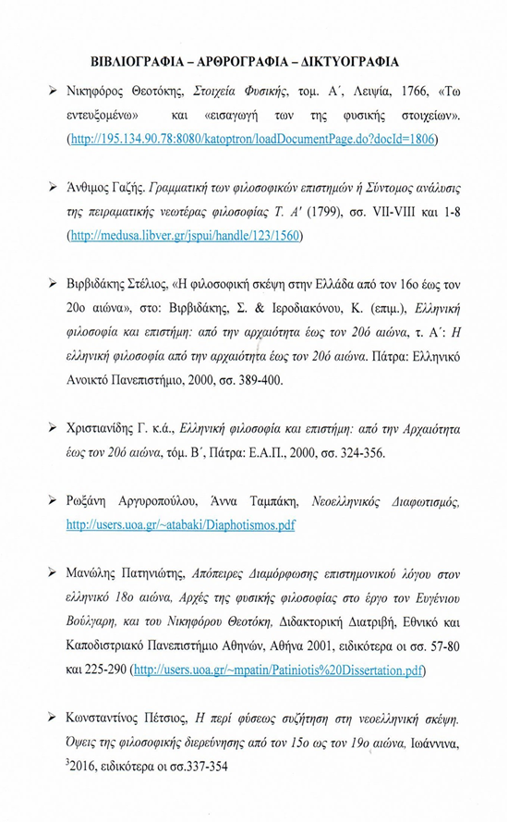

Slide 28
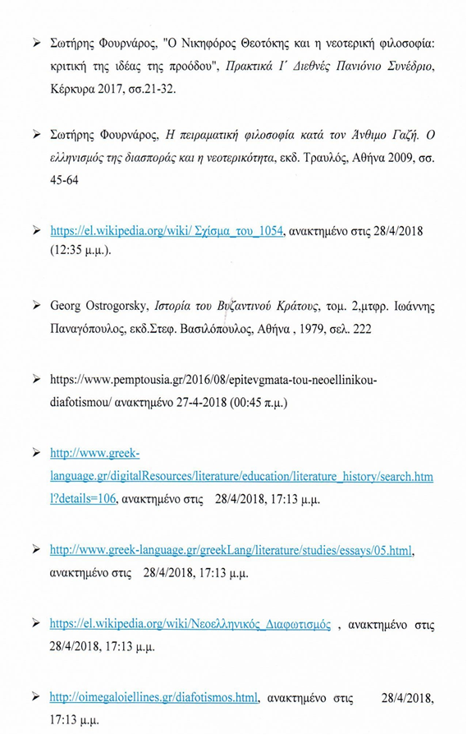

Slide 29
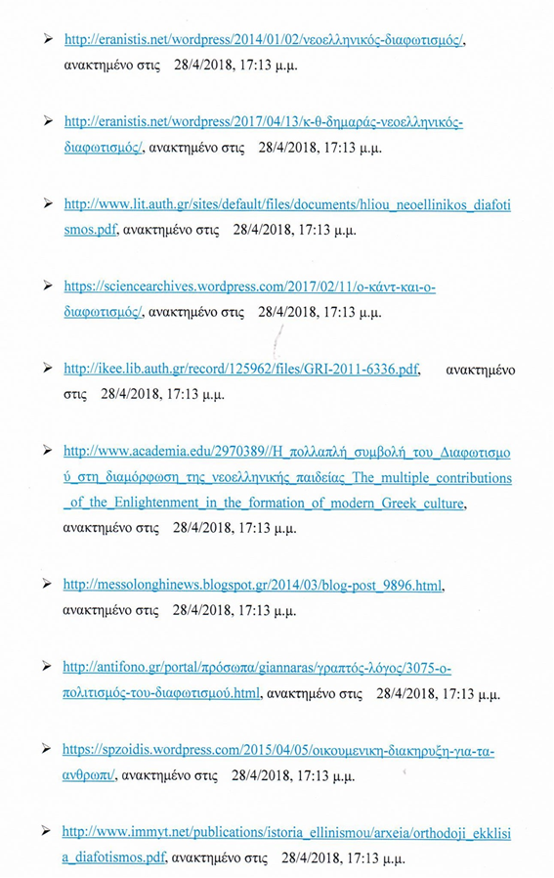

Slide 30
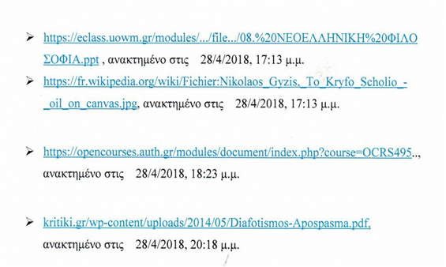
/Θεόφιλος_ο_Κορυδαλλεύς, ανακτημένο στις
Διαφωτισμός, Εκδ. Ερμής, Αθήνα 19895, σελ.43 στο

Slide 31
https://el.wikipedia.org/wiki/Θεόφιλος_ο_Κορυδαλλεύς, ανακτημένο στις 29/4/2018, 18:56 μ.μ.
https://
Κ.Θ. Δημαράς, Νεοελληνικός Διαφωτισμός, Εκδ. Ερμής, Αθήνα 19895, σελ.43 στο https://www.scribd.com/document/135382150/Δημαράς-Νεοελληνικός-Διαφωτισμός#from_embed, ανακτημένο στις 29/4/2018, 21:09 μ.μ.
ος_ο_Κορυδαλλεύς, ανακτημένο στις 29/4/2018, 18:56 μ.μ.
Κ.Θ. Δημαράς, Νεοελληνικός Διαφωτισμός, Εκδ. Ερμής, Αθήνα 19895, σελ.43 στο https://www.scribd.com/document/135382150/Δημαράς-Νεοελληνικός-Διαφωτισμός#from_embed, ανακτημένο στις 29/4/2018, 21:09 μ.μ.
https://el.wikipedia.org/wiki/Θεόφιλος_ο_Κορυδαλλεύς, ανακτημένο στις 29/4/2018, 18:56 μ.μ.
Κ.Θ. Δημαράς, Νεοελληνικός Διαφωτισμός, Εκδ. Ερμής, Αθήνα 19895, σελ.43 στο https://www.scribd.com/document/135382150/Δημαράς-Νεοελληνικός-Διαφωτισμός#from_embed, ανακτημένο στις 29/4/2018, 21:09 μ.μ.

Slide 32
ΣΑΣ ΕΥΧΑΡΙΣΤΩ ΠΟΛΥ!

